Slide 1

KHỞI ĐỘNG
Phép lập luận chứng minh.
Phép lập luận giải thích.
? Ở lớp 7, các em đã từng học phép lập luận nào trong bài văn nghị luận?

Slide 2

Tiết 137-141: Tập làm văn
NGHỊ LUẬN
VỀ MỘT ĐOẠN THƠ, BÀI THƠ

Slide 3

Tập làm văn:
NGHỊ LUẬN VỀ MỘT ĐOẠN THƠ, BÀI THƠ
I. Tìm hiểu bài nghị luận về một đoạn thơ, bài thơ
1. Bài tập : VB: Khát vọng hoà nhập, dâng hiến cho đời
Em hãy đọc văn bản «Khát vọng hoà nhập, dâng hiến cho đời” ở SGK/77 và cho biết vấn đề nghị luận của văn bản này là gì?

Slide 4
KHÁT VỌNG HOÀ NHẬP, DÂNG HIẾN CHO ĐỜI
Mùa xuân là mùa của thiên nhiên thắ m tươi, của vạn vật sinh sôi nảy nở. Văn học Việt Nam từng có không ít vần thơ thể hiện cảm xúc rạo rực, trẻ trung trước mùa xuân. Ngay từ khi ra đời, Mùa xuân nho nhỏ của Thanh Hải đã chiếm được cảm tình của đông đảo bạn đọc. Bài thơ đã toát lên một không khí vừa rạo rực vừa trong sáng, êm dịu đến dễ thương, thể hiện tình yêu thiết tha đối với thiên nhiên, đất nước và một nguyện ước cống hiến thật đáng trân trọng.
Hình ảnh mùa xuân trong bài thơ của Thanh Hải mang nhiều tầng ý nghĩa. Từ hình ảnh mùa xuân của thiên nhiên, đất nước trong lao động và chiến đấu, nhà thơ đi đến nguyện ước làm Một mùa xuân nho nhỏ - Lặng lẽ dâng cho đời, cất lên khúc hát xao xuyến, tươi vui hoà trong bản tình ca, anh hùng ca của cách mạng. Trong đó, mùa xuân nào cũng thật gợi cảm, cũng thật đáng yêu.
Bức tranh xuân của thiên nhiên, đất nước được tạo nên từ các chi tiết rất tiêu biểu, được vẽ bằng cả màu sắc lẫn âm thanh. Đó là dòng sông xanh, bông hoa tím biếc, là lộc giắt đầy trên lưng người ra trận và trải dài trên những cánh đồng ( tượng trưng cho sự nảy nở, sinh sôi, cho sự dồi dào, thành đạt). Đó là tiếng chim chiền chiện lảnh lót vang trời. Hình ảnh mùa xuân hiện lên trong cảm xúc thiết tha, trìu mến của nhà thơ, trong lời kêu, giọng hỏi: ơi …, hót chi mà,…Đặc biệt, tình cảm nâng niu vẻ đẹp của mùa xuân, khát vọng thu nhận và giữ gìn vẻ đẹp

Slide 5
ấy được thể hiện qua tư thế độc đáo: Tôi đưa tay tôi hứng từng giọt âm thanh từ trời xanh rơi xuống. Tiếng chim chiền chiện thả vào không gian trong suốt của mùa xuân được cảm nhận thành từng giọt mang màu sắc long lanh. Cảm giác ấy, động tác ấy chỉ có được ở một tâm hồn thi sĩ, ở một tấm lòng thiết tha yêu mến cuộc sống này. Từ hình ảnh mùa xuân gần gũi, nhà thơ liên tưởng khái quát đến truyền thống bốn nghìn năm, đến sức xuân cứ đi lên phí trước của đất nước. Khi đúc kết, khái quát như thế, lời thơ dễ khô khan. Nhưng khổ thơ thứ ba cứ như tự nhiên được cuốn đi trong dòng cảm xúc dịu dàng, đằm thắm, do đó vẫn nằm trong mạch tâm tình.
Từ rung cảm thiết tha trước mùa xuân đẹp của quê hương, đất nước, Thanh Hải bộc lộ một nguyện ước chân thành:
Ta làm con chim hót
Ta làm một cành hoa
Ta nhập vào hoà ca
Một nốt trầm xao xuyến.
Đó chính là hình ảnh Một mùa xuân nho nhỏ - Lặng lẽ dâng cho đời thể hiện được khát vọng được hoà nhập, được dâng hiến. Đến đây ta bỗng thấm thía ý nghĩa của nhan đề bài thơ. Trước Thanh Hải quả chưa từng có hình ảnh thơ vừa lạ, vừa hồn nhiên, thân thương này. Hình ảnh mùa xuân nho nhỏ chứa đựng sự khiêm nhường mà cũng tự tin, tự hào biết mấy của con người

Slide 6
ý thức sâu sắc về giá trị cuộc đời, về hạnh phúc của hiến dâng và đón nhận. Nốt trầm xao xuyến của mùa xuân nho nhỏ này cứ tự nhiên hoà vào mùa xuân lớn của thiên nhiên, đất nước nhờ sự chiếu ứng giữa hai phần của bài thơ. Khổ đầu đã xuất hiện hình ảnh bông hoa tím, con chim chiền chiện giữa trời xanh với tiếng hót từng giọt long lanh. Giờ đây, đến khổ thứ tư, nguyện ước của nhân vật trữ tình, của mùa xuân nho nhỏ chính là sự láy lại các hình ảnh ấy của mùa xuân.
Như vậy, giữa các khổ, các phần của Mùa xuân nho nhỏ có sự gắn kết tự nhiên, chặt chẽ, vừa luyến láy vừa được nâng cao. Bài thơ này lay động tâm hồn chúng ta bởi chất hoạ gợi cảm, chất nhạc vấn vương, quyến luyến, bởi nguyện ước tha thiết, chân thành. Cái nguyện ước lặng lẽ dâng cho đời một mùa xuân nho nhỏ kia đâu còn của riêng Thanh Hải mà có lẽ đã trở thành tiếng lòng của nhiều bạn đọc.
( Hà Vinh )

Slide 7
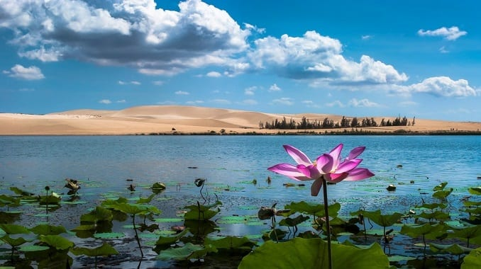
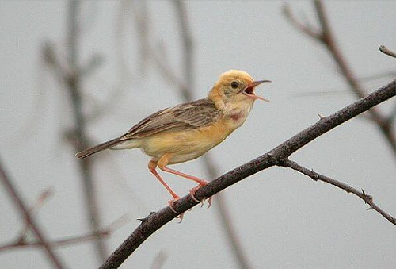
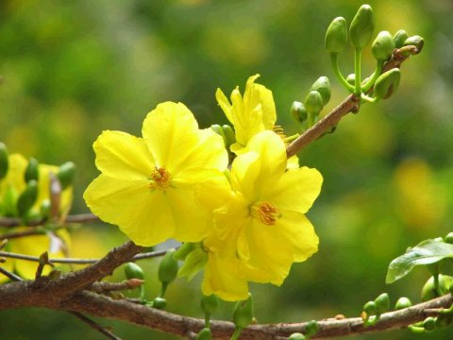
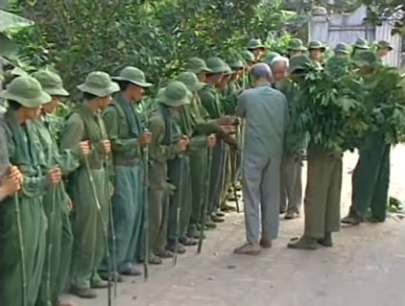
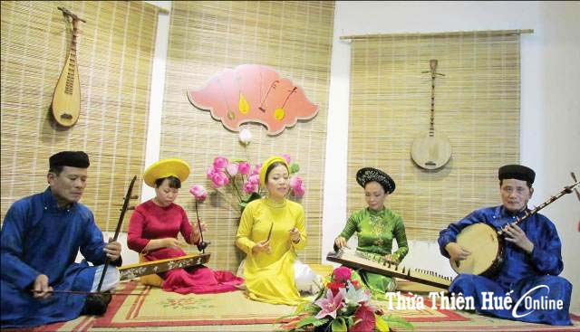
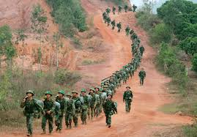
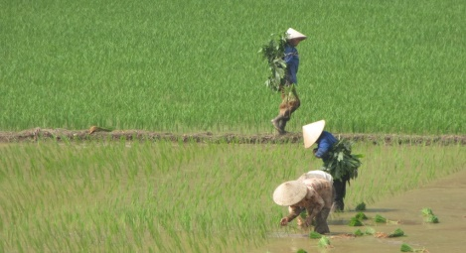
Bài thơ: MÙA XUÂN NHO NHỎ- Thanh Hải
Mọc giữa dòng sông xanh
Một bông hoa tím biếc
Ơi con chim chiền chiện
Hót chi mà vang trời
Từng giọt long lanh rơi
Tôi đưa tay tôi hứng.
Đất nước bốn nghìn năm
Vất vả và gian lao
Đất nước như vì sao
Cứ đi lên phí trước”
Ta làm con chim hót
Ta làm một cành hoa
Ta nhập vào hoà ca
Một nốt trầm xao xuyến.
“Mùa xuân người cầm súng
Lộc giắt đầy trên lưng
Mùa xuân người ra đồng
Lộc trải dài nương mạ
Tất cả như hối hả
Tất cả như xôn xao…
Một mùa xuân nho nhỏ
Lặng lẽ dâng cho đời
Dù là tuổi hai mươi
Dù là khi tóc bạc.
Mùa xuân ta xin hát
Câu Nam ai, Nam bình
Nước non ngàn dặm mình
Nước non ngàn dặm tình
Nhịp phách tiền đất Huế...

Slide 8
Tập làm văn:
NGHỊ LUẬN VỀ MỘT ĐOẠN THƠ, BÀI THƠ
I. Tìm hiểu bài nghị luận về một đoạn thơ, bài thơ
VB: Khát vọng hoà nhập, dâng hiến cho đời
* Vấn đề NL: Hình ảnh mùa xuân và tình cảm thiết tha của Thanh Hải trong bài thơ “Mùa xuân nho nhỏ”
*Hệ thống luận điểm:
Luận điểm 1
Luận điểm 2
Luận điểm 3
Hình ảnh mùa xuân trong bài thơ của Thanh Hải mang nhiều tầng ý nghĩa.
Hình ảnh mùa xuân rạo rực của thiên nhiên, đất nước trong cảm xúc thiết tha, trìu mến của nhà thơ.
Hình ảnh một mùa xuân nho nhỏ thể hiện khát vọng được hòa nhập được dâng hiến.
Vấn đề nghị luận của văn bản này là gì?
Em hãy tìm các luận điểm về hình ảnh mùa xuân.

Slide 9
Tập làm văn:
NGHỊ LUẬN VỀ MỘT ĐOẠN THƠ, BÀI THƠ
I. Tìm hiểu bài nghị luận về một đoạn thơ, bài thơ:
1. Bài tập : VB: Khát vọng hoà nhập, dâng hiến cho đời
*Vấn đề NL: Hình ảnh mùa xuân và tình cảm thiết tha của Thanh Hải trong bài thơ “Mùa xuân nho nhỏ”
* Hệ thống luận điểm:
+ Luận điểm 1: Hình ảnh mùa xuân trong bài thơ của Thanh Hải mang nhiều tầng ý nghĩa.
+ Luận điểm 2: Hình ảnh mùa xuân rạo rực của thiên nhiên, đất nước trong cảm xúc thiết tha, trìu mến của nhà thơ.
+ Luận điểm 3:Hình ảnh một mùa xuân nho nhỏ thể hiện khát vọng được hòa nhập được dâng hiến.

Slide 10
Hình ảnh mùa xuân trong bài thơ của Thanh Hải mang nhiều tầng ý nghĩa. Từ hình ảnh mùa xuân của thiên nhiên, đất nước trong lao động và chiến đấu, nhà thơ đi đến nguyện ước làm Một mùa xuân nho nhỏ - Lặng lẽ dâng cho đời, cất lên khúc hát xao xuyến, tươi vui hoà trong bản tình ca, anh hùng ca của cách mạng. Trong đó, mùa xuân nào cũng thật gợi cảm, cũng thật đáng yêu.
Luận điểm 1 | Hình ảnh mùa xuân trong bài thơ của Thanh Hải mang nhiều tầng ý nghĩa.
Luận cứ 1 | Hình ảnh mùa xuân của thiên nhiên.
Luận cứ 2 | Hình ảnh mùa xuân của đất nước trong lao động và chiến đấu.
Luận cứ 3 | Nguyện ước làm một mùa xuân nho nhỏ.
? Người viết đã chọn những luận cứ nào để làm sáng rõ luận điểm?

Slide 11

Các luận cứ trong các luận điểm
* Hình ảnh mùa xuân trong bài thơ mang nhiều tầng ý nghĩa .
*Hình ảnh mùa xuân rạo rực của thiên nhiên, đất trời trong cảm xúc thiết tha, trìu mến của nhà thơ
*Hình ảnh một mùa xuân nho nhỏ thể hiện khát vọng được hòa nhập, được dâng hiến.
+ Hình ảnh mùa xuân
của thiên nhiên.
+ Hình ảnh mùa xuân
của đất nước trong
lao động và chiến đấu.
+ Nguyện ước làm một
mùa xuân nho nhỏ.
  + Hình ảnh : dòng sông xanh, hoa tím biếc, lộc…
  + Âm thanh: tiếng chim chiền chiện hót văng trời
  + Ngôn từ: tha thiết, trìu mến của nhà thơ trong lời kêu, giọng hỏi...
  + Tư thế: Tôi đưa tay tôi hứng.
  + Câu thơ, hình ảnh thơ đặc sắc...
  + Cảm xúc, giọng điệu trữ tình... + Sự láy lại các hình ảnh của mùa xuân.
Các câu thơ, hình ảnh thơ đặc sắc
Nội dung, nghệ thuật của bài thơ
Luận cứ là:
Em có nhận xét gì về các luận cứ mà tác giả đưa ra?
?Các luận cứ ấy có làm nổi bật được luận điểm không?
Giọng điệu và kết cấu bài thơ

Slide 12
Tập làm văn:
NGHỊ LUẬN VỀ MỘT ĐOẠN THƠ, BÀI THƠ
I. Tìm hiểu bài nghị luận về một đoạn thơ, bài thơ:
? Các đoạn văn trong bài nghị luận phải như thế nào?
1. Bài tập : VB “ Khát vọng hoà nhập, dâng hiến cho đời”
? Em nhận xét gì về cách diễn đạt?
* Vấn đề NL: Hình ảnh mùa xuân và tình cảm thiết tha của Thanh Hải trong bài thơ “Mùa xuân nho nhỏ”
* Hệ thống luận điểm:
* Bố cục:
? Chỉ ra bố cục của bài văn?
1. Mở bài: Từ đầu đến “đáng trân trọng”
( Giới thiệu bài thơ, đánh giá, khái quát cảm xúc)
2. Thân bài:Tiếp theo đến “sự láy lại các hình ảnh ấy của mùa xuân”
( Triển khai các luận điểm bằng cách trình bày sự cảm nhận, đánh giá cụ thể những đặc sắc nổi bật về nội dung, nghệ thuật của bài thơ)
3. Kết bài: Phần còn lại
( Khái quát giá trị, ý nghĩa bài thơ “Mùa xuân nho nhỏ” )
văn bản có sự liên kết tự nhiên về ý nghĩa và diễn đạt. Bố cục hợp lí, cân đối.
? Nêu nhiệm vụ của từng phần?
→ Bố cục hợp lí, cân đối.
- Cách diễn đạt:

Slide 13
Tập làm văn:
NGHỊ LUẬN VỀ MỘT ĐOẠN THƠ, BÀI THƠ
I. Tìm hiểu bài nghị luận về một đoạn thơ, bài thơ:
? Em nhận xét gì về cách diễn đạt?
1. Bài tập : VB - Khát vọng hoà nhập, dâng hiến cho đời
Bài văn phải có bố cục 3 phần, giữa các phần của văn bản có sự liên kết tự nhiên về ý nghĩa và diễn đạt.
- Người viết trình bày những cảm nghĩ, đánh giá của mình bằng thái độ tin yêu, bằng tình cảm thiết tha trìu mến. Lời văn toát lên những rung động trước sự đặc sắc của hình ảnh, giọng điệu thơ, sự đồng cảm với nhà thơ.
* Vấn đề NL: Hình ảnh mùa xuân và tình cảm thiết tha của Thanh Hải trong bài thơ “Mùa xuân nho nhỏ”
* Hệ thống luận điểm:
* Bố cục:
? Em hiểu thế nào là nghị luận về một đoạn thơ, bài thơ?
*Cách diễn đạt:
+ Vào đề hợp lí.
+ Trình bày những cảm nghĩ, đánh giá của mình bằng tình cảm, bằng những rung động trước sự đặc sắc của hình ảnh, giọng điệu thơ, sự đồng cảm với nhà thơ.
+ Tổng hợp, khái quát hoá có sức thuyết phục.
2. Ghi nhớ SGK/78

Slide 14
Tập làm văn:
NGHỊ LUẬN VỀ MỘT ĐOẠN THƠ, BÀI THƠ
- Yêu cầu:
? Theo em, nghị luận về nội dung, nghệ thuật cần tập trung vào những yếu tố nào?
+ Về nội dung: Bài nghị luận tập trung phân tích các yếu tố ngôn ngữ, hình ảnh, giọng điệu,…từ đó nêu bật được giá trị nội dung, giá trị nghệ thuật của đoạn thơ, bài thơ.
+ Về hình thức: Bài nghị luận có bố cục mạch lạc rõ ràng; có lời văn gợi cảm, thể hiện rung động chân thành của người viết về đoạn thơ, bài thơ.

Slide 15

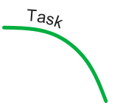
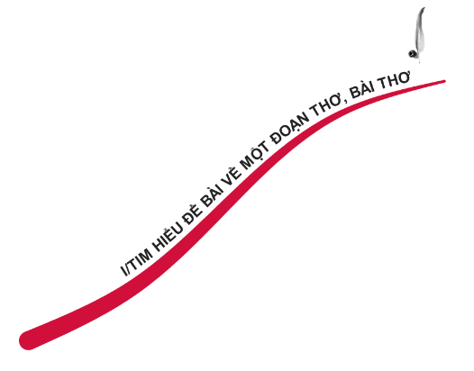




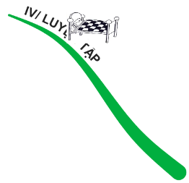
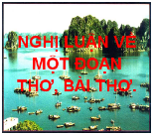

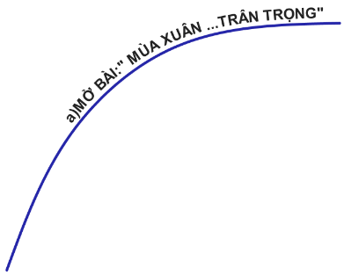
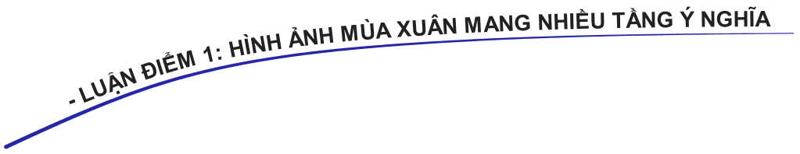
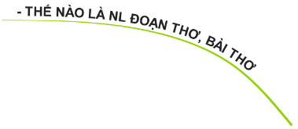
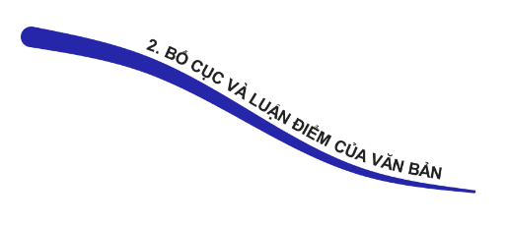
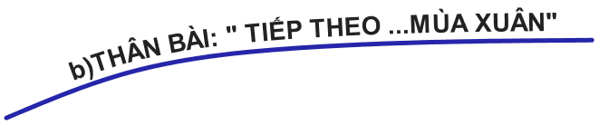
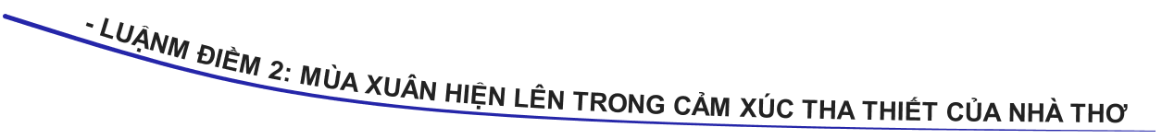
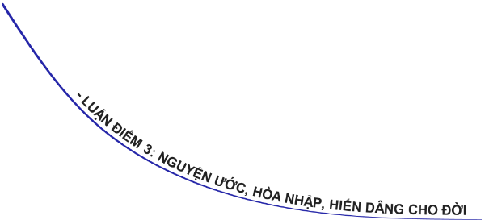


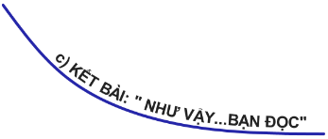
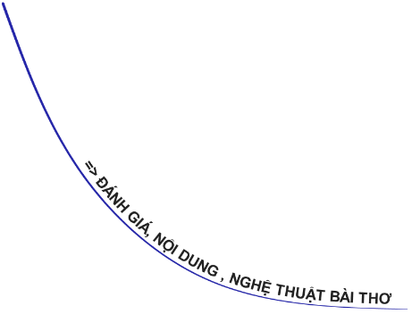
BT 1
BT 2
BT 3

Slide 16
Tập làm văn:
NGHỊ LUẬN VỀ MỘT ĐOẠN THƠ, BÀI THƠ
I. Tìm hiểu bài nghị luận về một đoạn thơ, bài thơ:
Bài tập 1: Ngoài các luận điểm đã nêu về hình ảnh mùa xuân trong bài “Mùa xuân nho nhỏ” ở văn bản trên, hãy suy nghĩ và nêu thêm các luận điểm khác nữa về bài thơ đặc sắc này.
II. Luyện tập:
Bài tập 1:
Có thể bổ sung một số luận điểm sau:
+ Kết cấu bài thơ chặt chẽ cân đối, mở đầu là mùa xuân đất nước, kết thúc lại là một giai điệu dân ca.
+ Giọng điệu trữ tình của bài thơ chân thành tha thiết.
+ Ước nguyện sống hòa nhập của Thanh Hải.
Bài tập 2: VẬN DỤNG

Slide 17
Tập làm văn:
NGHỊ LUẬN VỀ MỘT ĐOẠN THƠ, BÀI THƠ
I. Tìm hiểu bài nghị luận về một đoạn thơ, bài thơ:
Cách diễn đạt
Đọc đoạn trình bày cảm xúc bịn rịn nghĩ tới lúc phải rời xa nơi Bác nghỉ.
Tác giả bày tỏ sự đồng cảm với niềm tiếc thương vô hạn, nỗi thương nhớ, xót xa với nhà thơ qua giọng điệu, ngôn ngữ của bài thơ.
II. Luyện tập:
Bài tập 1:
Bài tập 2:VẬN DỤNG
Bài thơ được viết theo mạch cảm xúc thời gian. Còn đứng trên đất Bắc, tác giả đã phải bịn rịn nghĩ tới lúc chia tay, phải xa nơi Bác nghỉ. Và đây cũng là dòng cảm xúc được đẩy tới mức cao nhất, tuôn trào mạnh mẽ nhất:
“Mai về miền Nam thương trào nước mắt”
Câu thơ như lời nói thường, không cần dùng đến kĩ thuật. Giọng thơ không ồn ào. Thế mà đọc lên thấy xúc động. Trước hết bởi cách nói, cách bộc lộ có cái gì đó rất Nam Bộ. Chân thành bộc trực mà không thô. Tác giả thay mặt cho đồng bào miền Nam – những người con ở xa – bày tỏ niềm tiếc thương vô hạn. Người đọc đồng cảm với anh, bởi nỗi thương nhớ, xót xa ân hận khi đến trước Bác, nào phải của riêng ai.
(theo Đức Thảo, báo Văn nghệ, số 1186)
Đọc đoạn văn bên: Đoạn văn trình bày cảm xúc gì? Cách diễn đạt trong đoạn như thế nào?

Slide 18
Tập làm văn:
NGHỊ LUẬN VỀ MỘT ĐOẠN THƠ, BÀI THƠ
I. Tìm hiểu bài nghị luận về một đoạn thơ, bài thơ:
II. Luyện tập:
Bài tập 1:
Bài tập 2:VẬN DỤNG
Bài tập 3:MỞ RỘNG, SÁNG TẠO
- Tìm đọc những bài văn mẫu phân tích về các bài thơ đã học.

Slide 19

HƯỚNG DẪN HỌC Ở NHÀ
Học thuộc ghi nhớ SGK/78
Hoàn thành bài tập.
- Chuẩn bị trước bài: “Cách làm bài nghị luận về một đoạn thơ, bài thơ”
+ Đọc và trả lời các câu hỏi trong SGK.
+ Đọc trước VB “Quê hương trong tình thương, nỗi nhớ”( sgk-81).

